Slide 1

MASC
COMPTE DE RESULTAT ET BILAN
EXERCICE 2025

Slide 2
LE COMPTE DE RESULTAT MASC
COMPTE DE RESULTAT ET BILAN - EXERCICE 2025

Slide 3
La séparation d’avec Roulez pour l’Espoir : fin de prise en compte de la gestion
le 13 février 2025
En début d’exercice : + 4 550,50 € de réserves pour RPE
Produits : + 300,00 € de dons d’Atlantique Pilotes Services
Charges : - 31,25 € de frais de mise à disposition de TPE
(terminaux paiement électronique) pour la balade moto
Virement à la nouvelle association RPE du solde :
sortie de 4 823,25 € (soit 4 550,50 € + 268,75 €)

Slide 4
Les points à retenir du compte de résultat
Produits totaux : + 29 823,56 €
Charges totales : - 34 951,17 €
Résultat : - 5 127,61
Départ RPE : + 4 823,25 (vient en soustraction du résultat)
Résultat net Masc : - 304,36 €
Produits : Cotisations > 645,00 € (15 € x par 43 motards)
Prestations > 25 999 € pour 35 manifestations
de 100 € (La Possonnière) à 2 260 € (Triathlon de Tours)
Sponsor > 1 000 € (OTV prestations vidéo en live)
Charges : Formation > 280 € (niveau2 – motard FFC / 8 x 35 motards)
Frais réception > 776 €
Hébergeur internet > 179 € (20,40 € par mois depuis mars)
Equipements vestimentaires > 2 371 € (polos et casquettes)
Indemnités des motards > 24 537 €
(472 € rappel 2024 plus 24 065 € pour 2025)

Slide 5
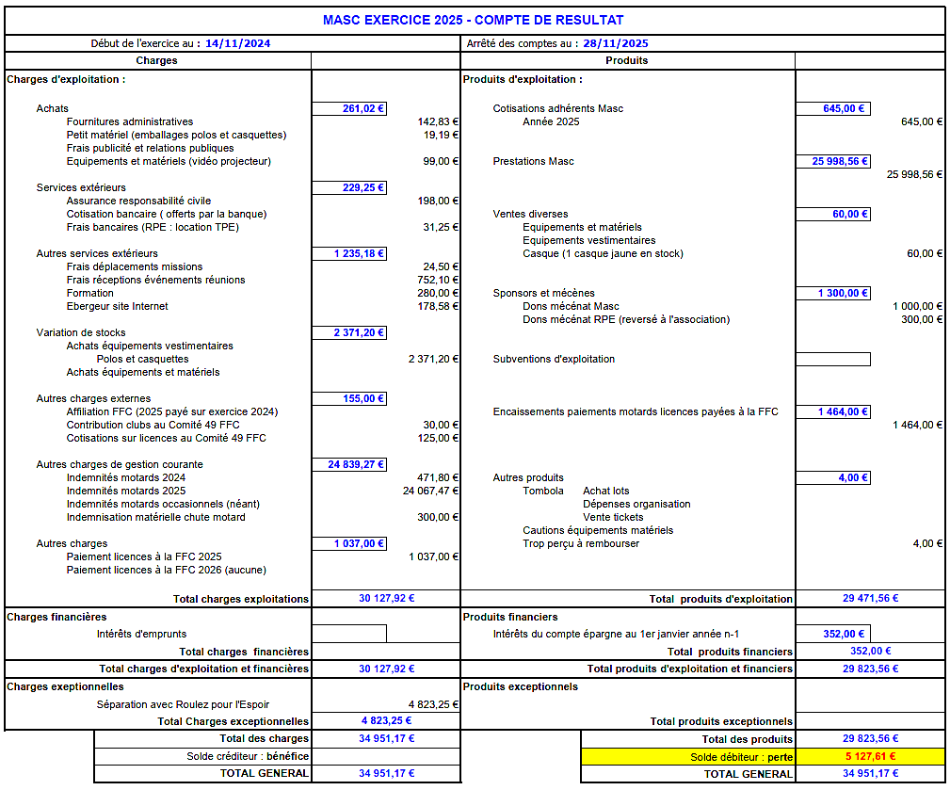

Slide 6
LE BILAN MASC
COMPTE DE RESULTAT ET BILAN - EXERCICE 2025

Slide 7
Les informations pour comprendre le bilan
Total du bilan : 16 430 €
contre 24 504 € en 2024
Disponibilités : 9 150 €
Compte chèque + compte épargne + espèces
Baisse d’actif de 8 070€ qui s’explique par
Les amortissements sur les tenues et sur les radios : 2 935€
Le déficit d’exploitation de Masc de 305 €
Le départ de RPE pour 4 820 €

Slide 8
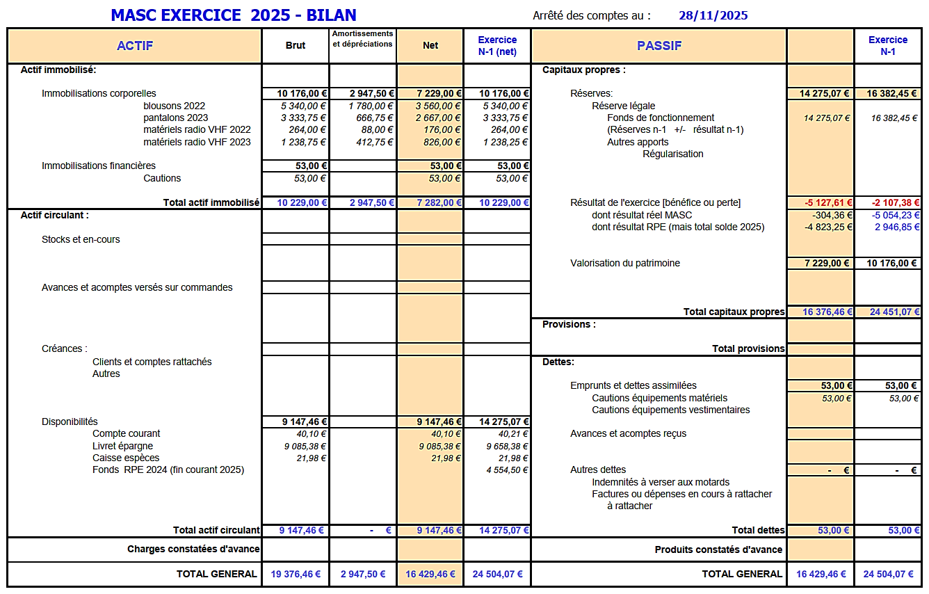

Slide 9
MERCI DE VOTRE ATTENTION
COMPTE DE RESULTAT ET BILAN
EXERCICE 2025

